Slide 1
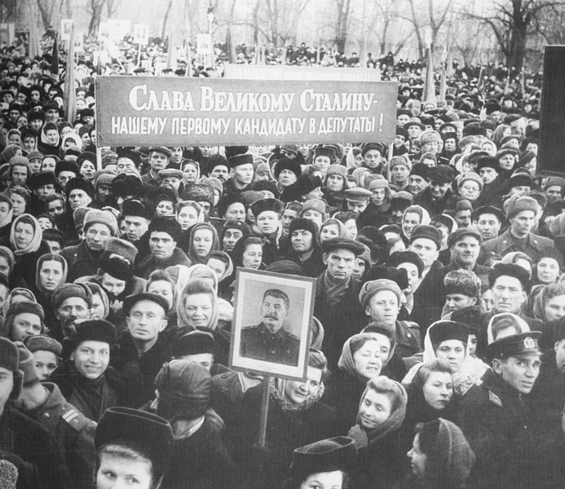
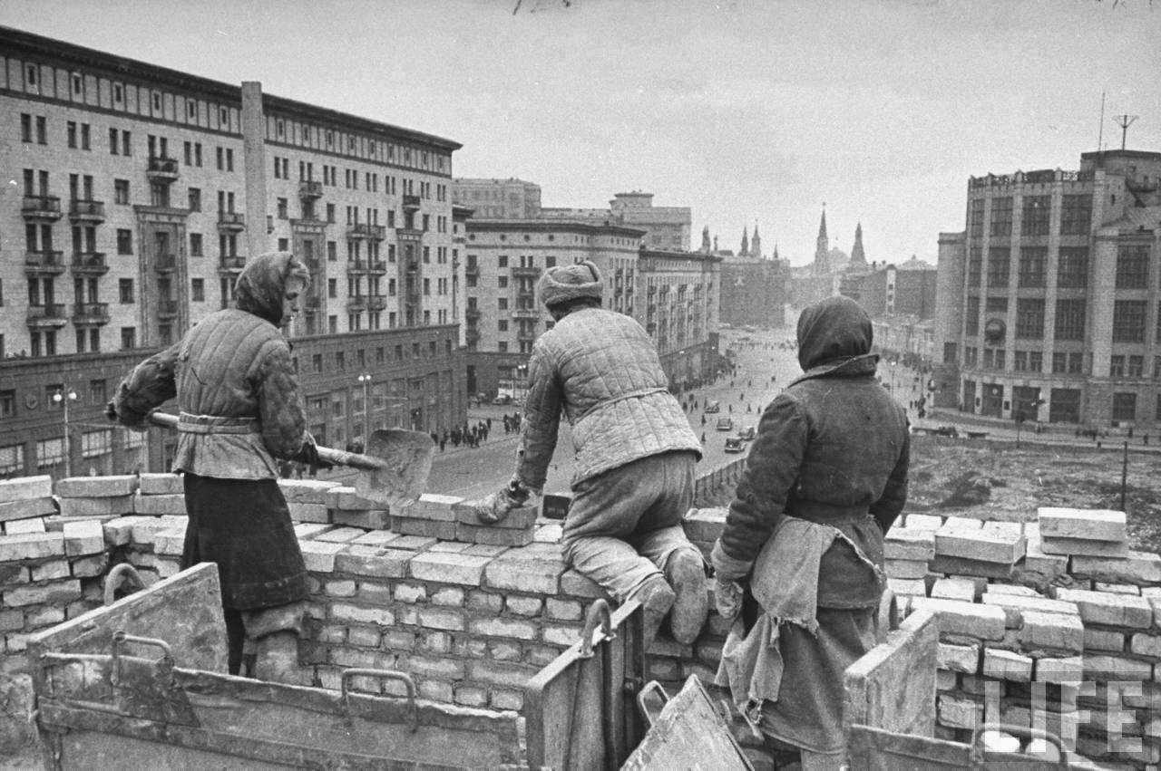
Игра по теме: «СССР и мировое сообщество в 1941-1953 годах»

Slide 2
Выбор вопроса
Количество баллов
Личности | 10 | 20 | 30 | 40
Даты | 10 | 20 | 30 | 40
«10 Сталинских ударов» | 10 | 20 | 30 | 40
Конференции времен Великой Отечественной войны | 10 | 20 | 30 | 40
Гонка вооружений и международные конфликты | 10 | 20 | 30 | 40
Термины | 10 | 20 | 30 | 40

Slide 3
Личности - 10
Этому человеку, несмотря на его многочисленные заслуги, Сталин обвинил в сколачивании группы недовольных офицеров, в неуважении к Сталину. Были арестованы сослуживцы этого военного деятеля. Назовите его и его звание в Великой Отечественной войне, а также его народное прозвище.
Георгий Константинович Жуков
Маршал СССР
«Маршал победы»
Домой

Slide 4
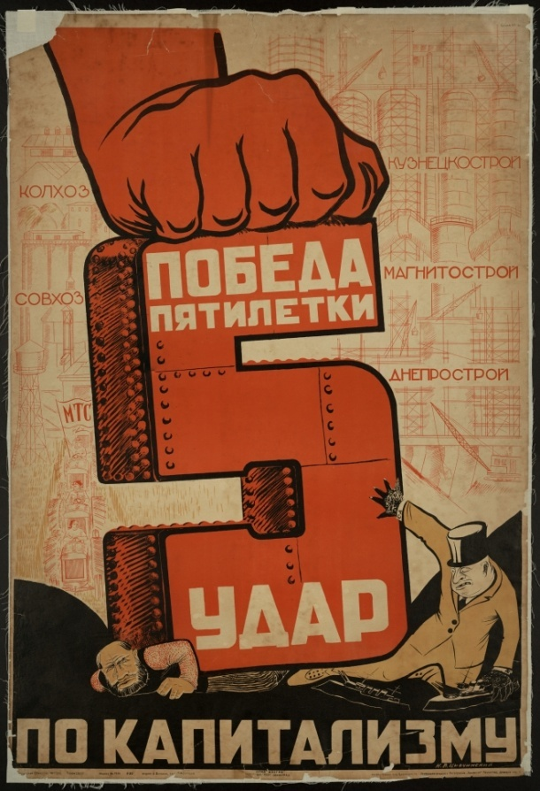
Даты - 10
Назовите дату четвёртой пятилетки или первой пятилетки после войны.
1946-1950 годы
Домой

Slide 5
10 Сталинских ударов - 10
В июне—июле 1944 года в Белоруссии были проведены наступательные операции войск 1-го Прибалтийского, 1-го, 2-го и 3-го Белорусских фронтов. Советские войска разгромили группу немецких армий «Центр» и уничтожили 30 дивизий противника восточнее Минска. В результате пятого удара были освобождены Белорусская ССР, большая часть Литовской ССР и значительная часть Польши. Советские войска форсировали реку Неман и вышли к реке Висла и непосредственно к границам Германии.
Операция «Багратион» (23 июня – 29 августа 1944 г.)
Домой

Slide 6
Конференции времен Великой Отечественной войны- 10
28 ноября — 1декабря 1943 года.
Страны-участницы-- США, Великобритания, СССР.
Обсуждались нужды СССР в деле войны и включение
США и в борьбу с фашизмом.
Тегеранская конференция
Домой

Slide 7
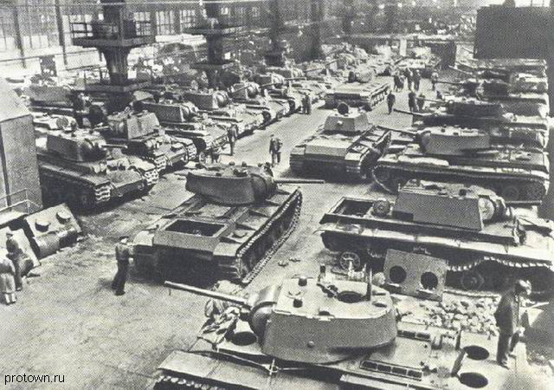
Гонка вооружений и международные конфликты- 10
Назовите страны, владеющие ядерным оружием и годы получения ядерного оружия?
США-1945 год
СССР-1949 год
Англия 1952 год
Франция-1960 год
Китай-1964 год
Индия-1974 год
Пакистан-1999 год
Домой

Slide 8
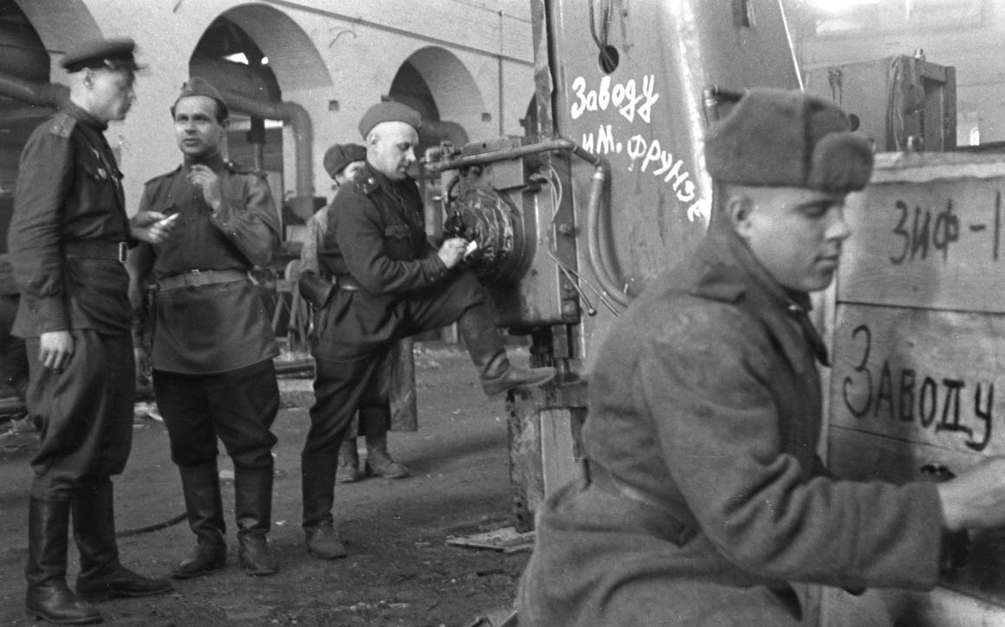
Термины - 10
Как называлось возмещение побеждённым государством ущерба государству-победителю?
Репарации
Домой

Slide 9
Личности - 20
Видя, что единственный шанс выйти из-под огня, это подавить огонь соперника, солдат с однополчанином дополз до дзота и бросил в его сторону две гранаты. Пулемет замолчал. Красноармейцы пошли в атаку, но смертельное оружие застрекотало опять. Напарника убило и солдат остался перед дзотом один. Нужно было что-то делать. На принятие решения у него не было и нескольких секунд. Не желая подводить боевых товарищей, солдат своим телом закрыл амбразуру дзота. Атака увенчалась успехом. Солдат посмертно получил звание Героя Советского Союза.
Александр Матросов
Домой

Slide 10
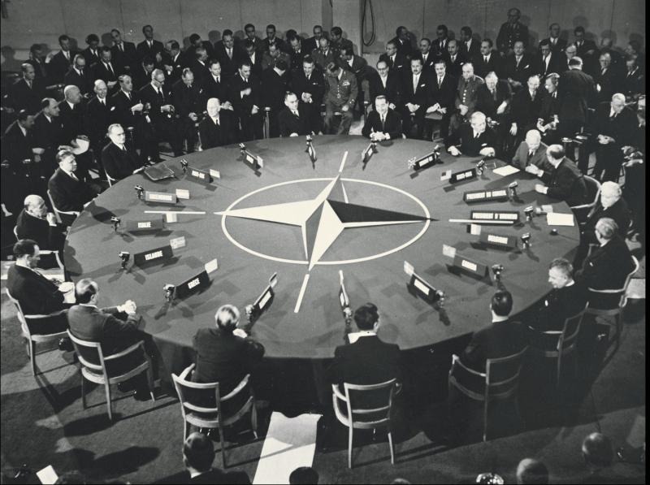
Даты - 20
Назовите годы холодной войны, а также две организации, образовавшиеся в это время.
Домой
1947-1989 годы.
Совет экономической взаимопомощи (СЭВ)
Организация Североатлантического договора (НАТО)

Slide 11
10 Сталинских ударов- 20
проводившиеся соответственно 20-29 августа и 30 августа — 3 октября 1944 года 2-м и 3-м Украинскими фронтами при поддержке Черноморского флота. Была полностью освобождена Молдавская ССР, против гитлеровской Германии повернула своё оружие Румыния.
Домой
Ясско-Кишинёвская

Slide 12
Конференции времен Великой Отечественной войны- 20
Потсдамская конференция---
Дата проведения. Какие вопросы решались?
17 июля-2 августа 1945 года разделение денежных выплат и территорий после окончания Второй Мировой войны.
Домой

Slide 13
Гонка вооружений и международные конфликты- 20
Международный конфликт, вошедший в историю под названием «Карибский кризис». Назовите дату, страны-участницы и причину конфликта.
1962 год. СССР, США, Куба
Домой

Slide 14
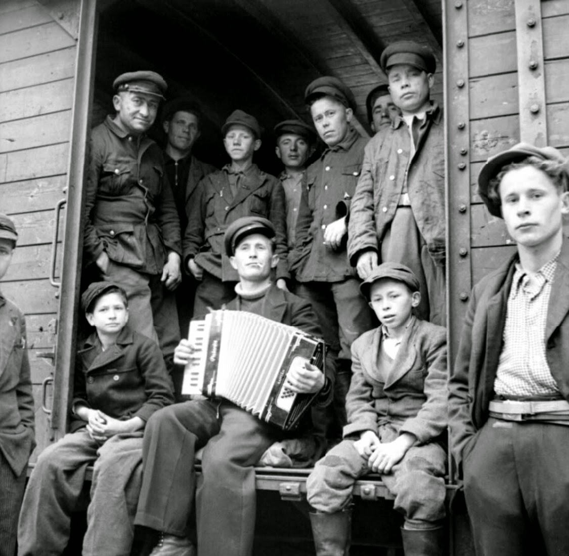
Термины - 20
Как называлось возвращение на родину военнопленных, беженцев, эмигрантов, перемещённых лиц?
Репатриация.
Домой

Slide 15
Личности - 30
В августе 1941 года одним из первых советских летчиков совершил таран, сбив в ночном воздушном бою немецкий бомбардировщик. Причем раненый летчик смог выбраться из кабины и спуститься на парашюте в тыл к своим.
Виктор Талалихин
Домой

Slide 16
Даты - 30
– Берлинская операция войск 1-го и 20-го Белорусского и 1-го Украинского фронтов проходила ……..?
16 апреля – 8 мая 1945г.
Домой

Slide 17
10 Сталинских ударов - 30
В результате Днепровско-Карпатской операции, проводившаяся 24 декабря 1943 года — 17 апреля 1944 года силами 1-го, 2-го, 3-го и 4-го Украинских фронтов при участии чехословацких частей были освобождены:
Была освобождена Украинская ССР, начато освобождение Румынии.
Домой

Slide 18
Конференции времен Великой Отечественной войны - 30
На какой конференции были приняты эти решения?
Поставки по ленд-лизу (программа кредитования на период войны):
США – одежда, еда,
Англия – оружие, военные материалы в СССР,
СССР- сырьё в США и Англию.
Московская конференция.
Домой

Slide 19
Гонка вооружений и международные конфликты - 30
Назовите крупнейшее военное столкновение в Юго-Восточной Азии после Второй мировой войны? Причины. Ход. Итоги .
Введение американских войск во Вьетнам 1955-1975 г.г. Несение «демократии». Ричард Никсон приказал вывести войска из Вьетнама.
Домой

Slide 20
Термины - 30
В период массовых репрессий изгнание ряда народов СССР.
В 1941-1945 гг. выселению подверглись балкарцы, ингуши, калмыки, карачаевцы, крымские татары, советские немцы, турки-месхетинцы, чеченцы и др. В 1989 г. принята Декларация о признании незаконными и преступными репрессивные акты против народов, подвергшихся насильственному переселению.
Депортация.
Домой

Slide 21
Личности - 40
Во время одной из диверсионных операций девушку поймали немцы. Ее пытали, заставляя выдать своих. Девушка героически вынесла все испытания, не сказав врагам ни слова. Видя, что добиться от юной партизанки ничего невозможно, ее решили повесить. Девушка стойко приняла испытания. За мгновение до смерти она крикнула собравшимся местным жителям: «Товарищи, победа будет за нами. Немецкие солдаты, пока не поздно, сдавайтесь в плен!» Мужество девушки так потрясло крестьян, что позже они пересказали эту историю фронтовым корреспондентам. И после публикации в газете «Правда» о подвиге девушки узнала все страна. Она стала первой женщиной, удостоенной звания Героя Советского Союза во время Великой Отечественной войны.
Зоя Космодемьянская
Домой

Slide 22
Даты - 40
6 июня 1944 г. --
– Нормандская десантная операция союзных войск.
Открытие второго фронта
Домой

Slide 23
10 Сталинских ударов - 40
Ленинградско-Новгородская операция проводилась…. Результат этой операции:
проводилась с 14января — 1 марта 1944 года силами Ленинградского, Волховского и 2-го Прибалтийского фронтов, а также Балтийского флота. В результате данного удара была окончательно снята блокада Ленинграда, освобождена Ленинградская область (в том числе входившая в неё территория нынешней Новгородской), часть Калининской области и Эстонской ССР.
Домой

Slide 24
Конференции времен Великой Отечественной войны- 40
На какой конференции было принято решении о созыве Учредительной конференции для выработки Устава ООН?
Ялтинская
конференция.
Домой

Slide 25
Гонка вооружений и международные конфликты - 40
1950-1953 г.г. В какой стране произошли военные столкновения? Причина. Ход. Итоги .
Война в Корее. Противоречия между Севером и Югом. Разделение страны по 38 параллели.
Домой

Slide 26
Термины - 40
Название крупной операции советских партизан во время Великой Отечественной войны в августе-сентябре 1943 по выводу из строя железнодорожных коммуникаций противника на оккупированной территории Ленинградской, Калининской, Смоленской и Орловской областей, Белоруссии и части Украины.
Рельсовая война
Домой

